Slide 1
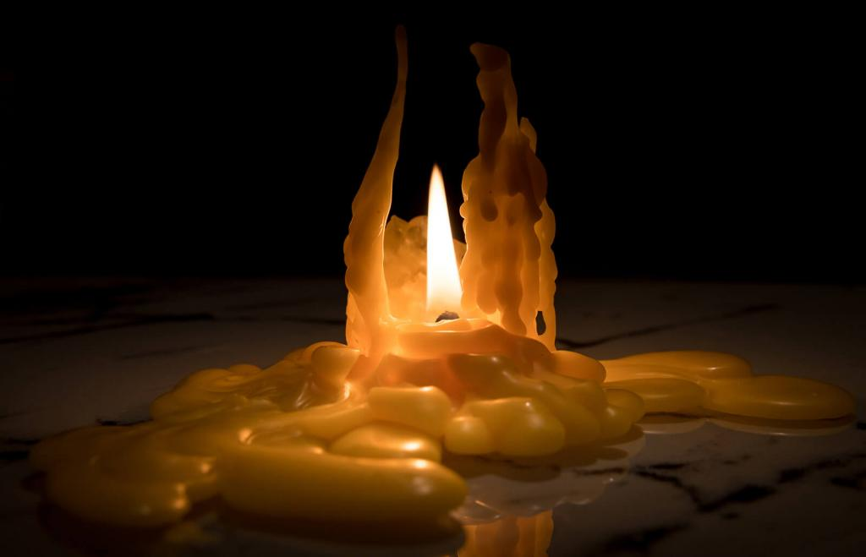
Профессиональное эмоциональное выгорание
«Светя другим, сгораю сам»
Ван Туль-Пси

Slide 2
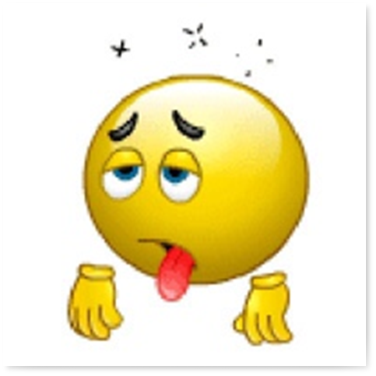
Понятие сформулировал американский психиатр Герберт Фрейденбергер.
Всемирная организация здравоохранения (ВОЗ) официально включила профессиональное выгорание в 11-ю Международную классификацию болезней (МКБ-11) с 1 января 2022
в раздел «Проблемы,
связанные с занятостью
или безработицей».

Slide 3
Определение выгорания в МКБ-11 звучит так: «Эмоциональное выгорание — это синдром, признаваемый результатом хронического стресса на рабочем месте, который не был успешно преодолен»
В методике «Диагностика уровня эмоционального выгорания» В.В. Бойко эмоциональное (или профессиональное) выгорание определяется как выработанный личностью механизм психологической защиты в форме полного или
частичного исключения эмоций в ответ на избранные психотравмирующие обстоятельства (стресс)

Slide 5
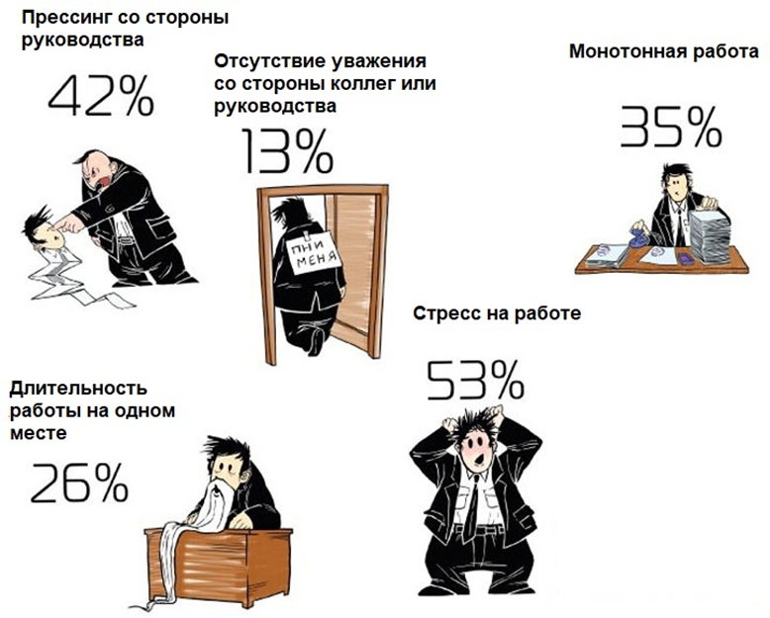
Причины возникновения синдрома
В совокупности перечисленные причины вызывают антипатию, нередко и ненависть к работе. Сотрудник просто перегорает, ему ничего не приносит удовольствия, все кажется бессмысленным.

Slide 6
Стадии выгорания по Джеррольду Гринбергу

Slide 7
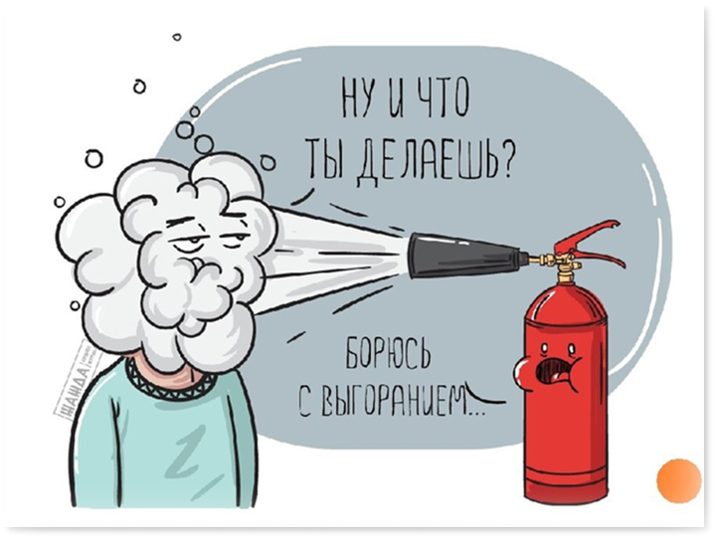
Профилактика выгорания:
Регулярный активный отдых
Наличие жизненной цели
Ценность деятельности
Гибкость (пластичность)
Творчество
Оптимистическая
жизненная позиция
Юмор

Slide 8
Как бороться
с профессиональным выгоранием.
Сменить работу
Выйти из стрессовой ситуации
ИЛИ
Заняться
саморегуляцией

Slide 9
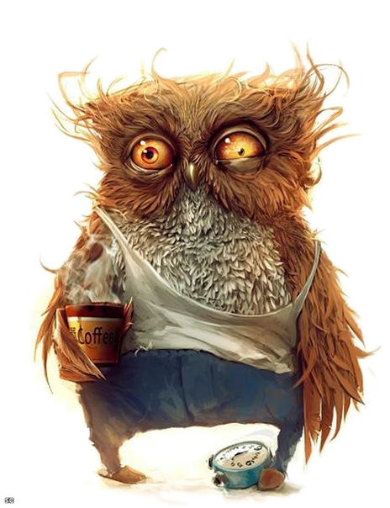
Способы саморегуляции
Занятия саморегуляцией могут привести к изменениям как в личностной, так и в
профессиональной сфере, но для этого необходимы регулярные действия.

Slide 10
Анализ несоответствия ожиданий и реальности. Распишите на бумаге представления об идеальной работе и имеющиеся факты, разбив пункты по отдельным колонкам. Выявленные различия – повод для раздумий, проработки, изменений.
Техники релаксации. Изучите и применяйте на практике специальные упражнения, снимающие эмоциональное напряжение. Займитесь йогой, предоставляя организму возможность полностью расслабиться.

Slide 11
Понять, насколько вас устраивает ваша работа, что в ней можно поменять, чтобы снизить негативные факторы. Возможно, запланировать поиск новой работы. Если работу поменять нет возможности, поменять свое отношение к ней.
Разрешить себе быть неидеальным, делать иногда ошибки, не стремиться сделать всю работу на отлично.
На работе делать перерывы на чай-кофе, полноценно отдыхать в обед. Позаботиться об удобстве своего рабочего места.

Slide 12
Научиться правильно говорить
«Да» и «Нет»

Slide 13
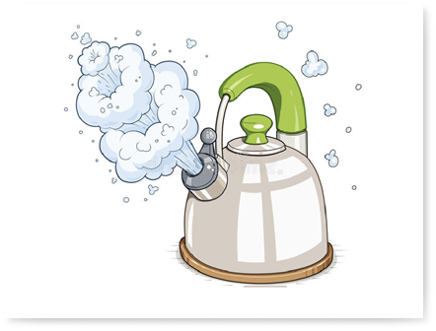
Если возникают поводы для недовольства нагрузкой, оплатой, отношениями с коллегами, конструктивно обсуждать эти вопросы со своим руководителем. Если невозможно с руководителем, с коллегами, в семье, с друзьями –
не держать в себе,
«спускать пар».
Находить для себя интересные и приятные занятия (хобби, музыка, книги, кино, театр, встречи с друзьями, вылазки на природу)

Slide 14
Помнить про Ресурсы первого порядка прежде чем находить приятные занятия.
Ресурсы первого порядка восстанавливают нервную систему на самом базовом уровне. К ним относятся:
Сон
Чистая вода. Биологи настаивают, что мы в большой степени то, что мы пьем. Даже так – то, что мы думаем и чувствуем, напрямую зависит от того, что мы пьем.
Свежий воздух и движение.
Тишина и уединение.
Обнимашки, тактильный контакт хоть с кем-то живым, хоть какой-то.
Возможность смотреть на красивое. Кажется, что это потребность далеко не из первого ряда, а эксперименты показывают, что из первого.

Slide 15
Ресурсы второго порядка – разные интеллектуальные и социальные радости:
Встречи с друзьями
Вечеринки и концерты
Спа и массажи
Путешествия. Особенно путешествия, которые от многих из нас требуют больше ресурсов, чем дают – но в глазах общественного мнения путешествие все еще остается лучшим отдыхом.

Slide 16
Визуализация
Известно, что наше тело реагирует на мысленные образы, так же как на реальные события. Если мы будем представлять себе как разрезаем желтый, сочный лимон, мы тут же почувствуем выделение слюны во рту. Доказано, что визуализация может вызвать изменения концентрации сахара в крови, влияет на процесс пищеварения, на работу сердца.
Способна изменить мышечный
тонус. Таким образом, используя
направленное воображение,
мы можем программировать
работу нашего тела и психики.

Slide 17
Самовнушение
Самоприказы - короткие отрывистые распоряжения, сделанные самому себе «Разговаривать спокойно!», «Молчать, молчать!», «Не поддаваться на провокацию!» - все это поможет сдерживать эмоции, вести себя достойно.
Самопрограмирование. «Именно сегодня у меня все получится», «Именно сегодня я буду самой спокойной и выдержанной». Мысленно повторите текст несколько раз. Формулы настроя можно произносить перед зеркалом или про себя, по дороге.
Самоодобрение. Люди часто не получают положительной оценки своего поведения со стороны. Поэтому важно поощрять себя самим. В случае даже незначительных успехов целесообразно хвалить себя мысленно говоря: «Молодец!», «Умница!», «Здорово!»
Поощрение
Не ждите, когда Вас оценят - поощряйте себя за каждую выполненную работу.

Slide 18
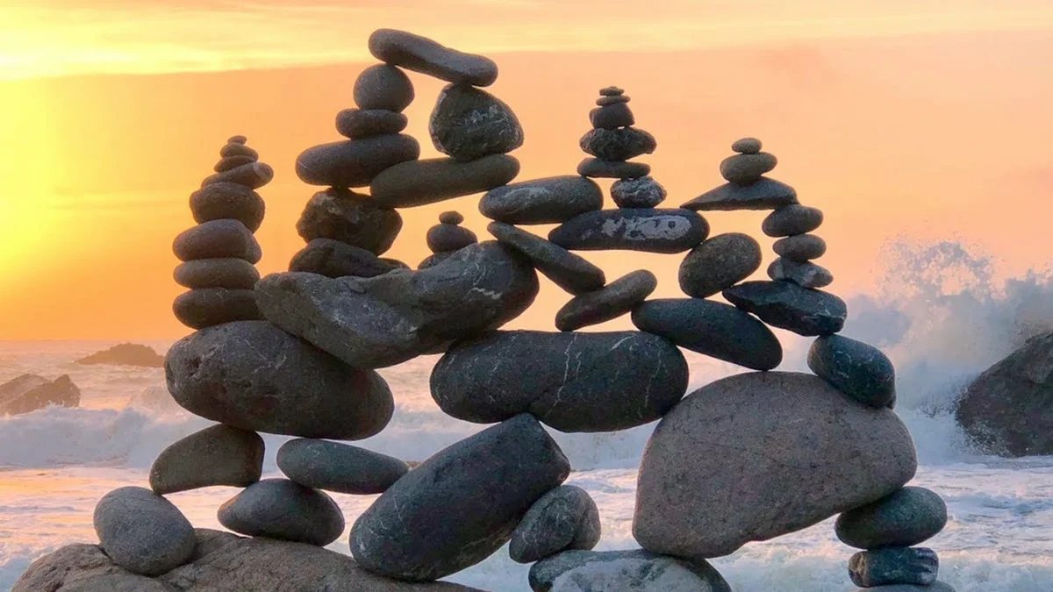
Ответственность
Я-принимающее-решения
Правильно распределяйте ответственность. Умейте её делегировать.
Там, где начинают приниматься решения появляется движение и энергия
(Исследование субъективного контроля)

Slide 20
В переводе с английского «smart» означает «умный» с оттенком «хитрый», «смекалистый». В нашем случае это слово является аббревиатурой, которую ввел Питер Друкер в 1954 г. Переведена Полом Смитсоном в его книге «Постановка целей: Быстрый и легкий способ определения нужного направления».

Slide 21
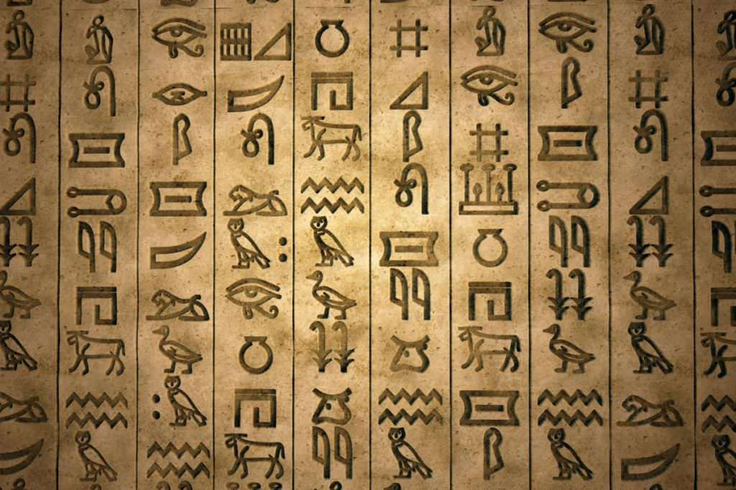
Цените силу письменного слова

Slide 22
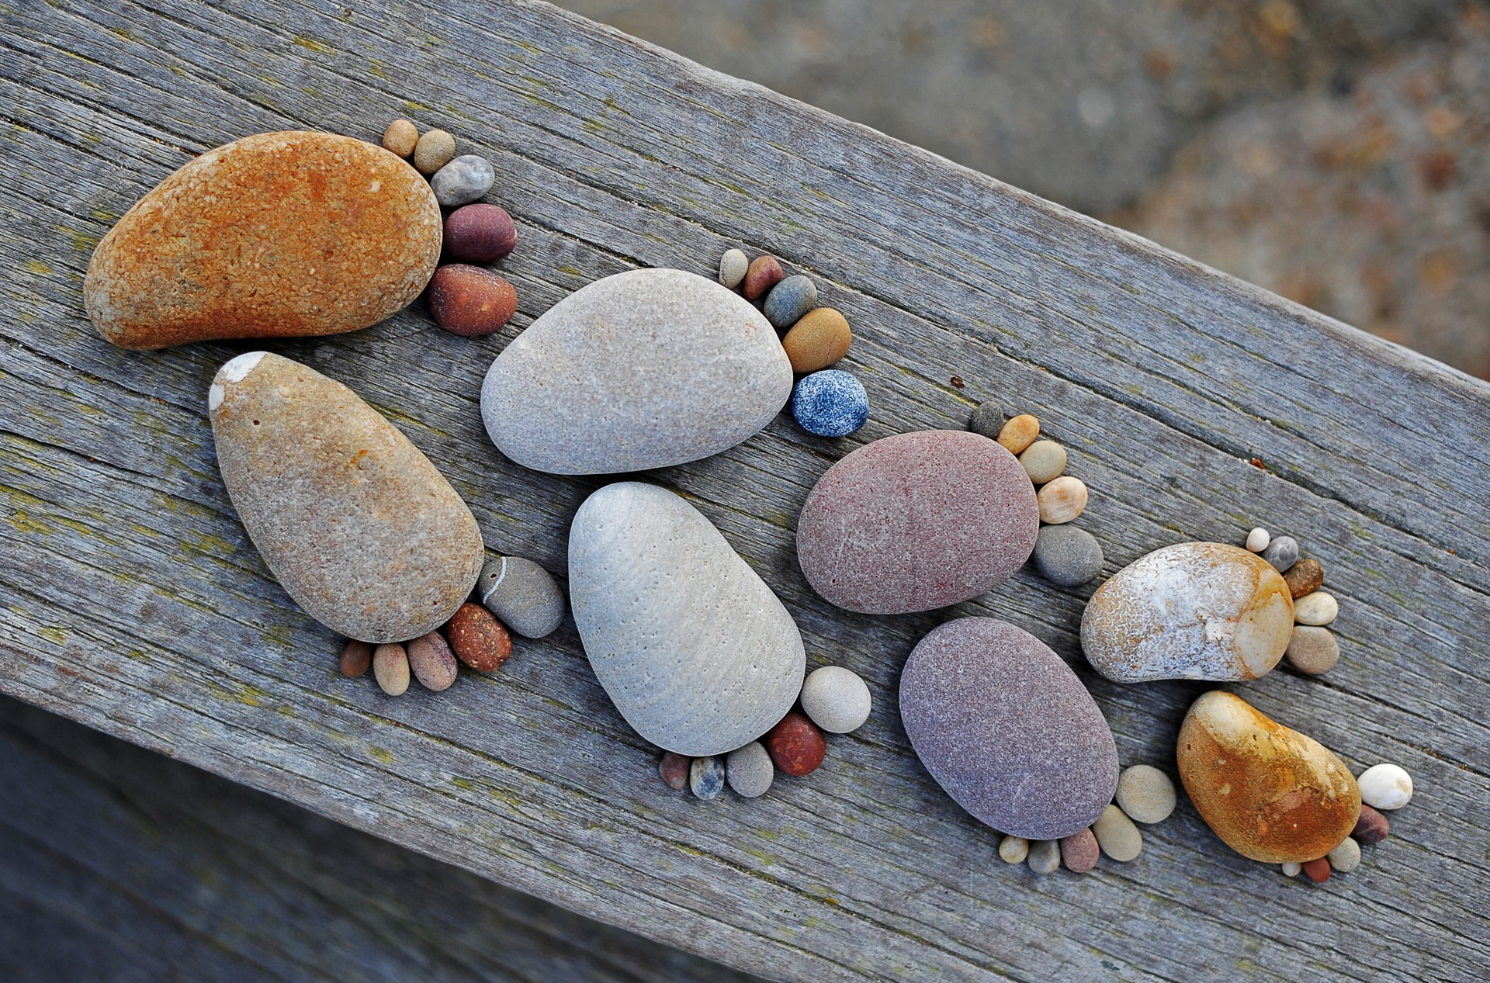
Я прошу не о чудесах и не о миражах, а о силе каждого дня. Научи меня искусству маленьких шагов
Антуан де Сент-Экзюпери
Радость в Пути каждый день

Slide 24
Два волшебных слова
ЗАЧЕМ?
(Зачем я здесь –
какую выгоду извлекаю?)
И
ЗАТО!

Slide 25
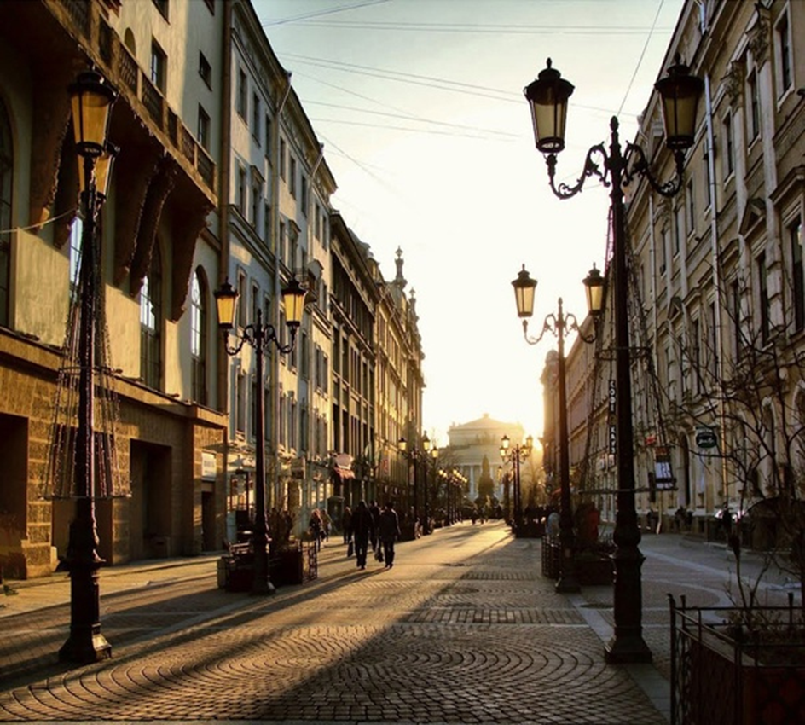
Обыкновенность.
Обыкновенность — это простое присутствие в настоящем моменте, благодаря которому тайна проявляет себя. Хотя мы и ценим способность сознания создавать бесконечное разнообразие форм, обыкновенность интересуется только тем, что есть Здесь и Сейчас: обыкновенной тайной дыхания и ходьбы, деревьев на нашей улице и любви к близкому человеку. Она не основана на достижении мистических состояний или необычайных
способностей. Когда мы
становимся просто самими
собой, без претензий и причуд,
то отдыхаем во Вселенной.
Для этой обыкновенности
не существует ничего высшего
и низшего. Обыкновенность
несёт нас к покою…

Slide 26
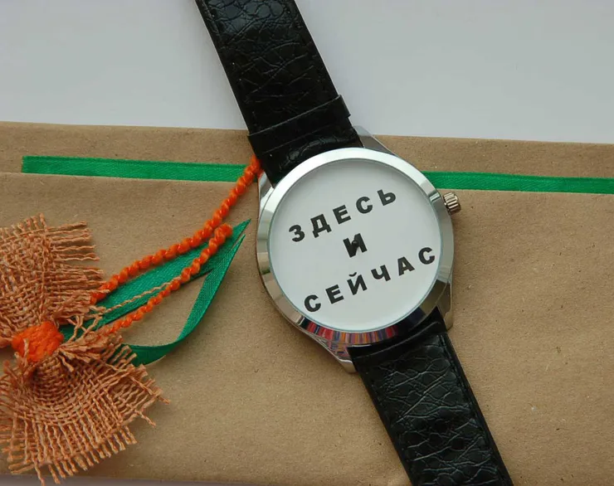

Slide 28
Спасибо за внимание

